Slide 2
Infecciones víricas respiratorias
Philip Erick Wikman Jorgensen
FEA Servicio de Medicina Interna/Infecciosas. Hospital General Universitario de Elda-FISABIO
Profesor Asociado. Departamento Medicina Clínica. Universidad Miguel Hernández

Slide 3
Guión
Diagnóstico infecciones víricas respiratorias
Tratamiento Covid-19
Tratamiento Gripe

Slide 4
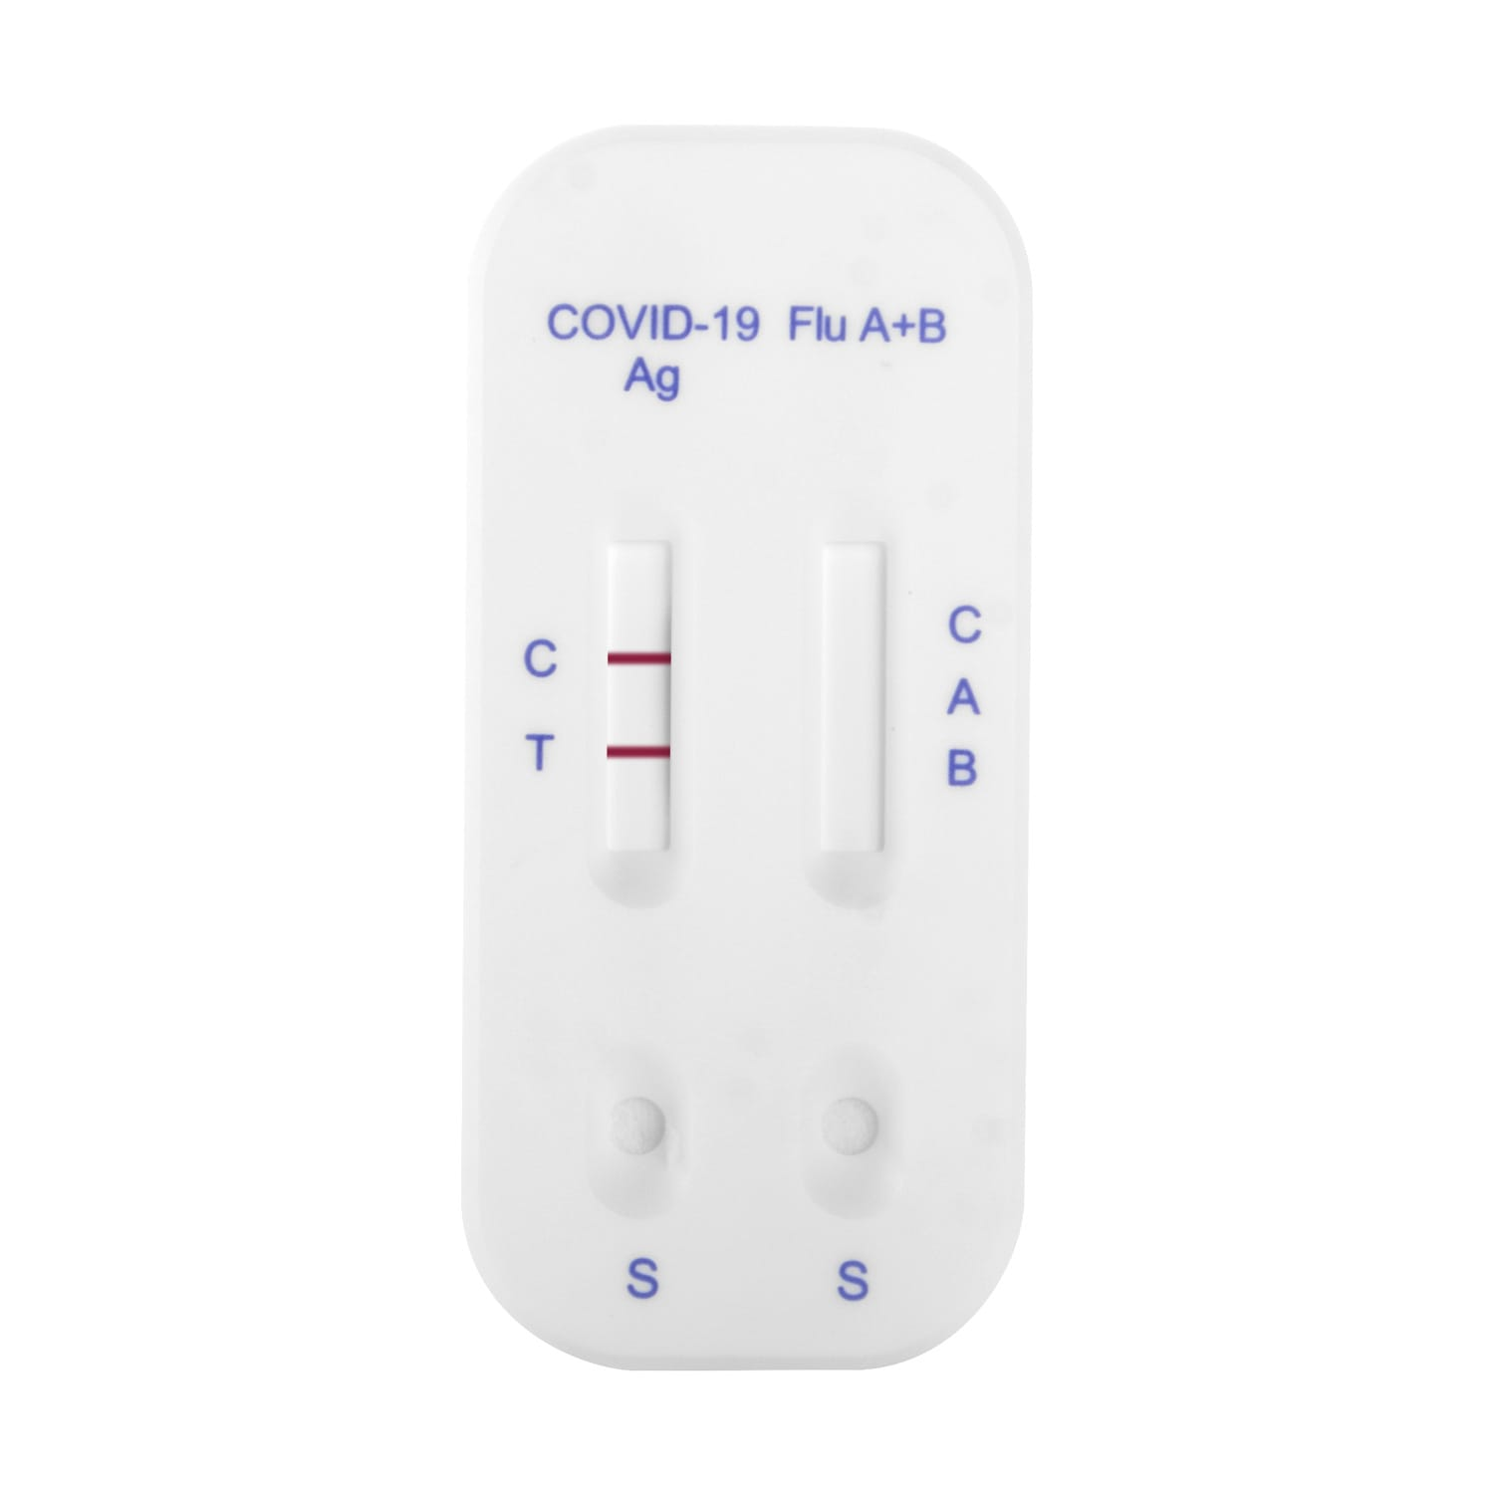
Diagnóstico del COVID-19 y la Gripe
Clínica: Fiebre, tos, mialgias, cefalea, diarrea, dolor abdominal…
Trastornos del gusto y el olfato-> COVID-19
Test rápidos:
Fáciles de hacer, poco sensibles, bastante específicos
PCR:
Técnicamente más difíciles, más sensibles y muy específicos

Slide 5
Diagnóstico del COVID-19 y de la Gripe
Cambiar la atención clínica del paciente
Influir en el enfoque clínico hacia otros sujetos expuestos al paciente evaluado
Curso clínico grave y para personas con alto riesgo de desarrollar complicaciones
Hospitalizado
Trabajadores de la salud cuidando a pacientes con factores de riesgo para desarrollar formas graves de influenza u hospitalizados
Medrano et al. Enfermedades Infecciosas y Microbiología Clínica 41 (2023)
https://www.nejm.org/doi/full/10.1056/nejmvcm2010260

Slide 6
Factores de riesgo de complicaciones por gripe:
1. Adultos mayores de 65 años.
2. Niños menores de 2 años cuando están hospitalizados o cuando el resultado podría desencadenar un tratamiento o evitar la prescripción de antimicrobianos.
3. Mujeres embarazadas.
4. Mujeres en las primeras dos semanas del puerperio (el período posparto).
5. Personas que viven en hogares de ancianos u otros tipos de instalaciones de atención a largo plazo.
6. Asma.
7. Enfermedades neurológicas y del neurodesarroll0.
8. Anemia falciforme.
9. Enfermedad pulmonar obstructiva crónica (EPOC) y fibrosis quística.
10. Enfermedades cardíacas congénitas.
11. Insuficiencia cardíaca congestiva y enfermedad coronaria.
12. Insuficiencia renal crónica, incluida la diálisis.
13. Insuficiencia hepática crónica, incluyendo cirrosis.
14. Trastornos metabólicos hereditarios y trastornos mitocondriales.
15. Obesidad con un índice de masa corporal (IMC) de 40 o más.
16. Sujetos menores de 19 años en medicamentos que contienen aspirina o salicilatos a largo plazo.
17. Personas con infección por VIH o SIDA.
18. Personas con tumores malignos no curados.
19. Personas con leucemia o linfoma no curados.
20. Receptores de trasplante de células madre hematopoyéticas.
21. Receptores de trasplantes de órganos sólidos.
22. Sujetos que reciben tratamiento crónico con esteroides (prednisona en una dosis igual o mayor a 20 mg durante más de tres semanas o una dosis equivalente).
23. Sujetos con cualquier otro tipo de inmunosupresión.
Medrano et al. Enfermedades Infecciosas y Microbiología Clínica 41 (2023)

Slide 7
Factores de riesgo de complicaciones por COVID-19:
1. Personas inmunocomprometidas y con otras condiciones de alto riesgo, independientemente del estado de vacunación:
Receptores de trasplante de progenitores hematopoyéticos o CAR-T, en los dos años tras el trasplante/tratamiento, en tratamiento inmunosupresor o que tengan EICH independientemente del tiempo desde el TPH.
Receptores de trasplante de órgano sólido (menos de dos años o sometido a tratamiento inmunosupresor por sospecha de rechazo activo con independencia del tiempo desde el trasplante).
Tratamiento sustitutivo renal (hemodiálisis y diálisis peritoneal).
Inmunodeficiencias primarias: combinadas y de células B en las que se haya demostrado ausencia de respuesta vacunal.
Tratamiento activo con quimioterapia mielotóxica para enfermedades oncológicas o hematológicas. Se excluye el uso de hormonoterapia, inhibidores de checkpoint inmunes u otros tratamientos que no condicionan aumento en el riesgo de infección (por ejemplo, anticuerpos monoclonales antidiana no mielotóxicos).
Pacientes con tratamientos onco-hematológicos no citotóxicos con neutropenia (< 500 neutrófilos/mcL) o linfopenia (< 1000 linfocitos/mcL) en el momento de la infección.
Infección por VIH con ≤200 cel/ml (analítica en los últimos 6 meses).
Fibrosis quística.
Síndrome de Down con 40 o más años de edad (nacidos en 1981 o antes).
Tratamiento inmunosupresor con corticoides orales a altas dosis o durante tiempo prolongado y ciertos inmunomoduladores no biológicos:
Tratamiento con corticoides orales a altas dosis de manera continuada (equivalente a ≥20 mg/día de prednisolona durante 10 o más días consecutivos en los treinta días previos).
Tratamiento prolongado con corticoides orales a dosis moderadas (equivalente a ≥10 mg/día de prednisolona durante más de cuatro semanas consecutivas en los treinta días previos).
Altas dosis de corticoides orales (equivalente a >40mg/día de prednisolona durante más de una semana) por cualquier motivo en los treinta días previos.
Tratamiento en los tres meses anteriores con alguno de los siguientes fármacos inmunomoduladores no biológicos: metotrexato (>20 mg/semana o >15 mg/m2/sem, oral o subcutáneo), leflunomida, 6 mercaptopurina (>1,5 mg/kg/día) o azatioprina (>3 mg/kg/día), ciclosporina, micofenolato, tacrolimus (formas orales), sirolimus y everolimus en los tres meses previos.
Tratamiento inmunosupresor con inmunomoduladores biológicos: Personas que han recibido en los tres meses anteriores (seis meses en caso de anti CD20) terapia específica con alguno de los fármacos de los siguientes grupos:
Anticuerpos monoclonales anti CD20
Inhibidores de la proliferación de células B (inmunomoduladores dirigidos a marcadores de las células B como CD40, CD19, CD38, CD79, Bcl6 entre otros)
Proteínas de fusión supresoras de linfocitos T (inmunomoduladores dirigidos a proteínas de fusión que supriman la proliferación de los linfocitos T como el antígeno CD152 o CTLA4 entre otros)
Inhibidores de la interleukina 1 (IL-1)
Anticuerpos monoclonales anti-CD52
Moduladores del receptor de la esfingosina-1-fosfato
Inhibidores de la proteinquinasa.
Inhibidores de la familia janus quinasa (JAK)
2. Personas no vacunadas* con >80 años.
3. Personas no vacunadas* con >65 años y con al menos un factor de riesgo para progresión**.
4. Personas vacunadas (> 6 meses) con > 65 años y con al menos un factor de riesgo para progresión**.
* Se consideran personas no vacunadas las persones que no han recibido la pauta de vacunación completa (incluidas las dosis de recuerdo) y no han padecido la enfermedad en los 3 últimos meses.
** Se consideran factores de riesgo de progresión:
Enfermedad renal crónica: Pacientes con tasa de filtración glomerular inferior a 60 ml/min.
Enfermedad hepática crónica: pacientes con una clasificación en la escala de Child-Pugh para gravedad de la enfermedad hepática de clase B o C (enfermedad hepática descompensada).
Enfermedad neurológica crónica (Esclerosis múltiple, esclerosis lateral amiotrófica, miastenia gravis o enfermedad de Huntington).
Enfermedades cardiovasculares, definidas como antecedentes de cualquiera de los siguientes: infarto de miocardio, accidente cerebrovascular (ACV), accidente isquémico transitorio (AIR), insuficiencia cardíaca, angina de pecho con nitroglicerina prescrita, injertos de revascularización coronaria, intervención coronaria percutánea, endarterectomía carotídea y derivación aórtica.
Enfermedad pulmonar crónica (EPOC de alto riesgo (FEV1 postbroncodilatación < 50% o disnea (mMRC) de 2-4 o 2 o más exacerbaciones en el último año o 1 ingreso); asma con requerimiento de tratamiento diario).
Diabetes con afectación de órgano diana.
Obesidad (IMC≥35).
Bajo peso (IMC≤18,5).
https://www.aemps.gob.es/medicamentos-de-uso-humano/acceso-a-medicamentos-en-situaciones-especiales/criterios-para-valorar-la-administracion-de-las-nuevas-alternativas-terapeuticas-antivirales-frente-a-la-infeccion-por-sars-cov-2/

Slide 8
¿A quién hacer el test?
Paciente con clínica
Información afecta el manejo
Ingreso hospitalario

Slide 10
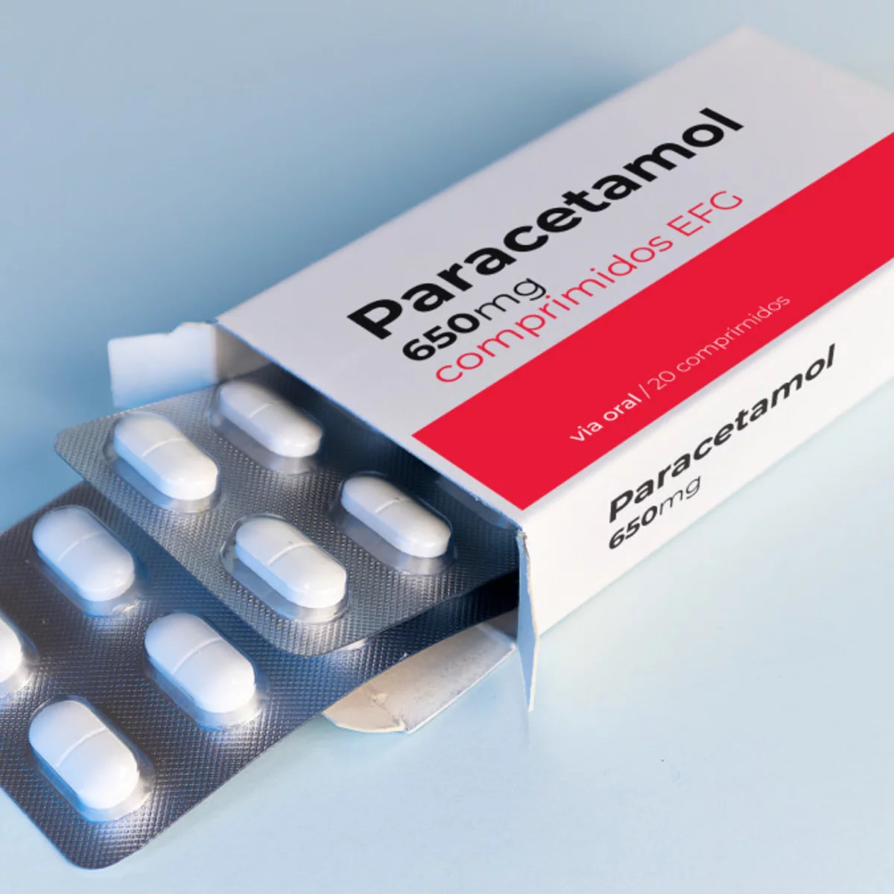
Tratamiento de las infecciones víricas. Ambulatorio.

Slide 11
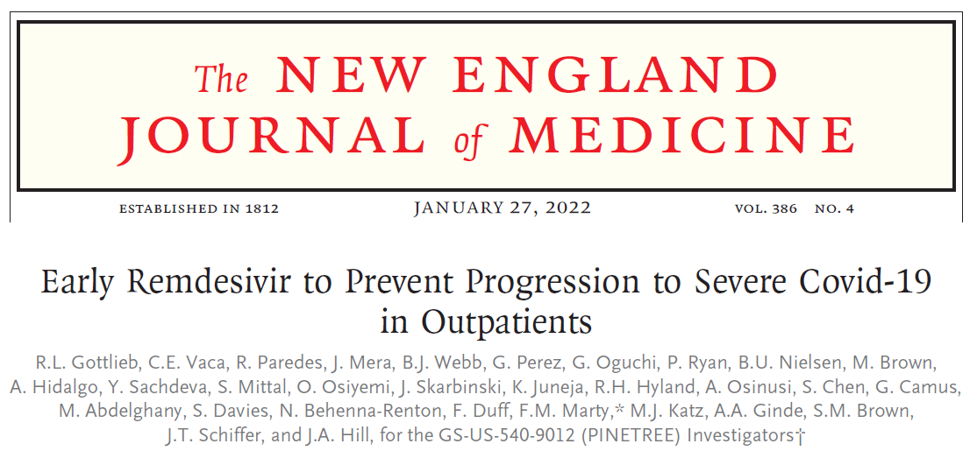
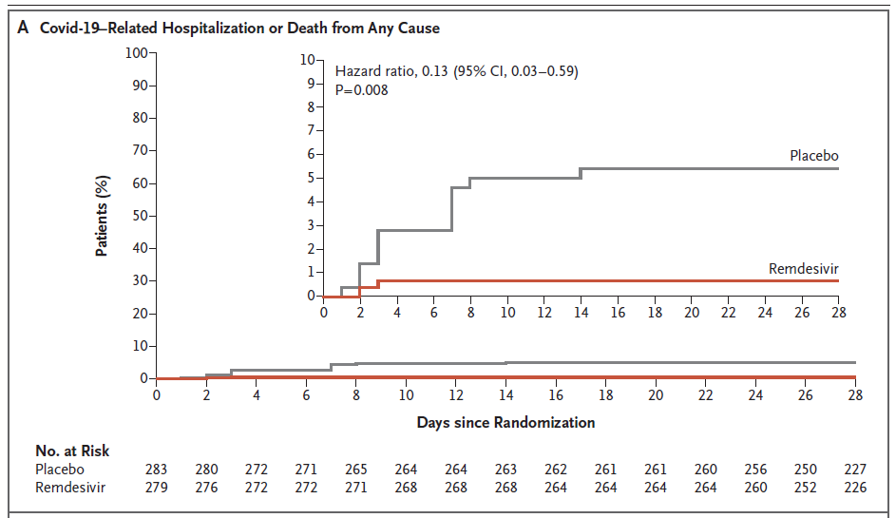
Tratamiento del COVID-19. Ambulatorio.

Slide 12
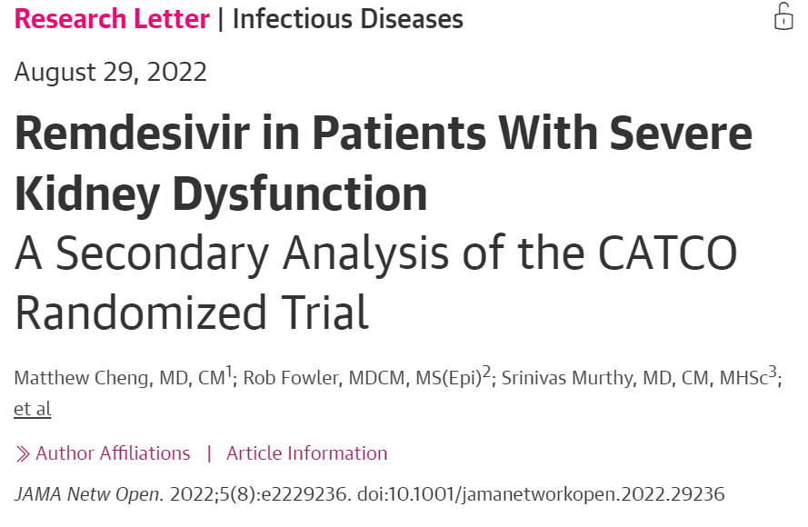
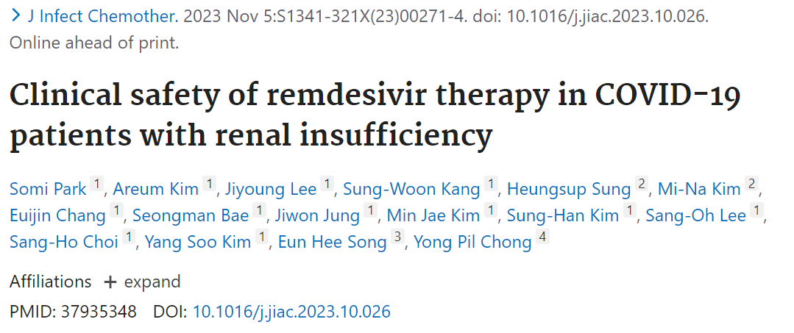
Tratamiento del COVID-19. Ambulatorio

Slide 13
Tratamiento del COVID-19. Ambulatorio.
En adultos que no requieren oxigeno suplementario y que presentan un riesgo más alto de evolucionar a COVID-19 grave disminuye el riesgo de hospitalización.

Slide 14
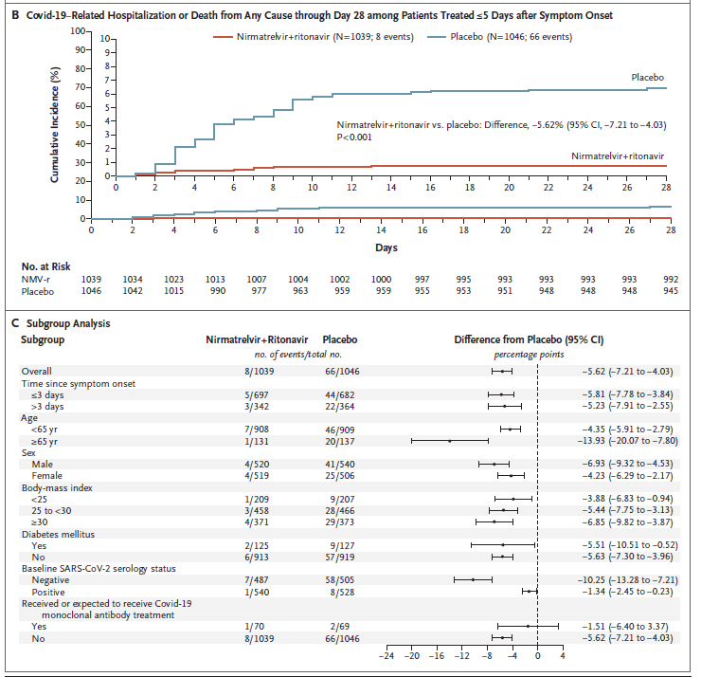
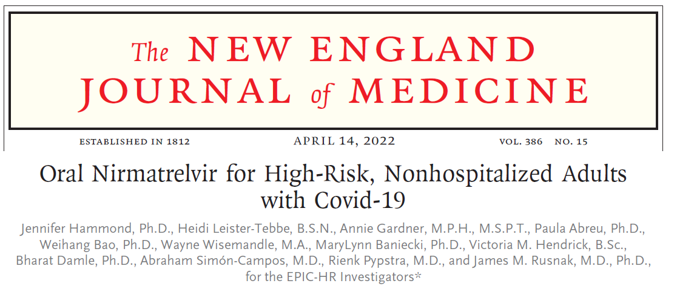
Tratamiento del COVID-19. Ambulatorio.

Slide 15
Tratamiento del COVID-19. Ambulatorio.
En adultos que no requieren oxigeno suplementario y que presentan un riesgo más alto de evolucionar a COVID-19 grave disminuye el riesgo de hospitalización.

Slide 16
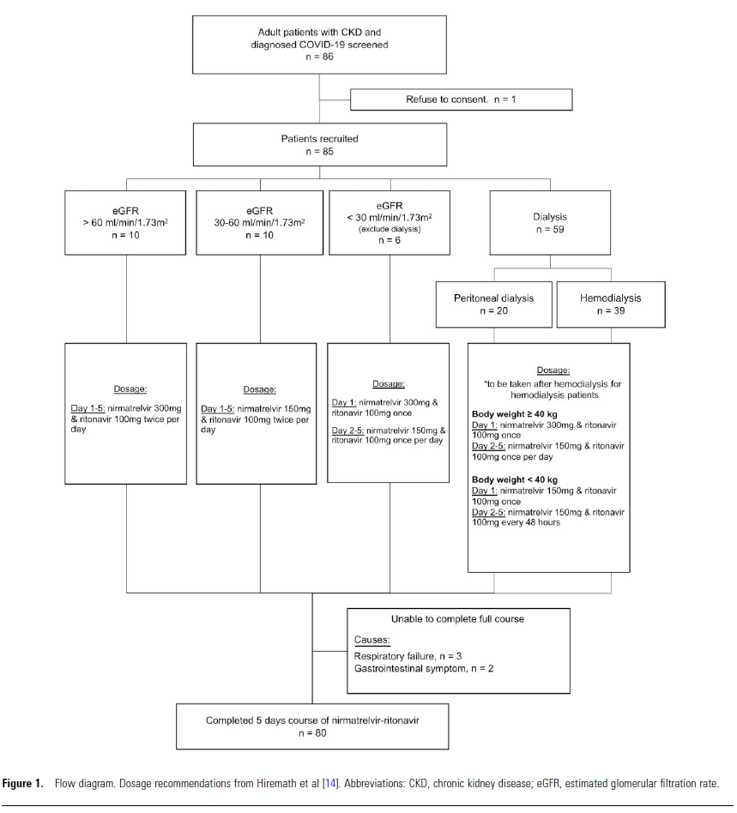
Tratamiento COVID-19. Ambulatorio.

Slide 17
Tratamiento del COVID-19. Ambulatorio.

Slide 19
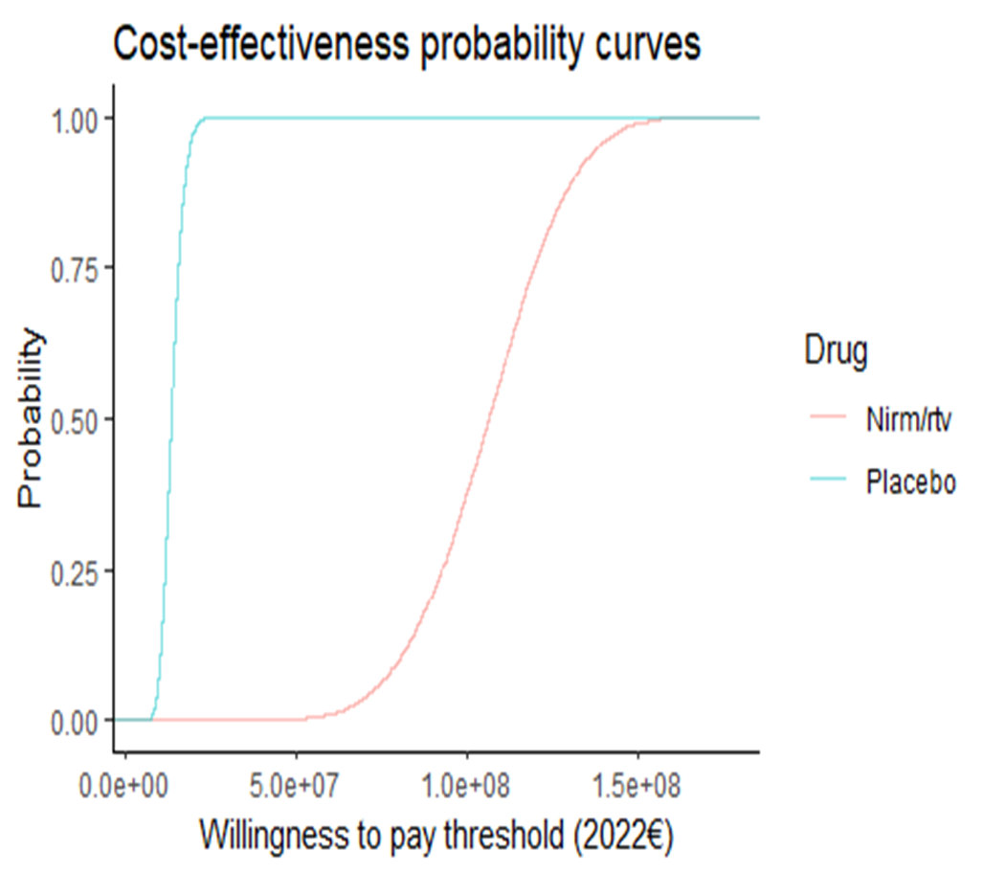
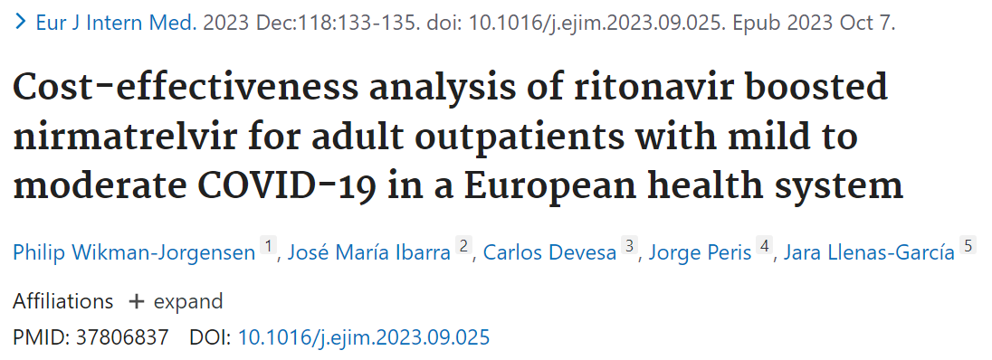
Tratamiento del COVID-19. Ambulatorio.
Umbral de coste-efectividad de 70€ por tratamiento

Slide 20
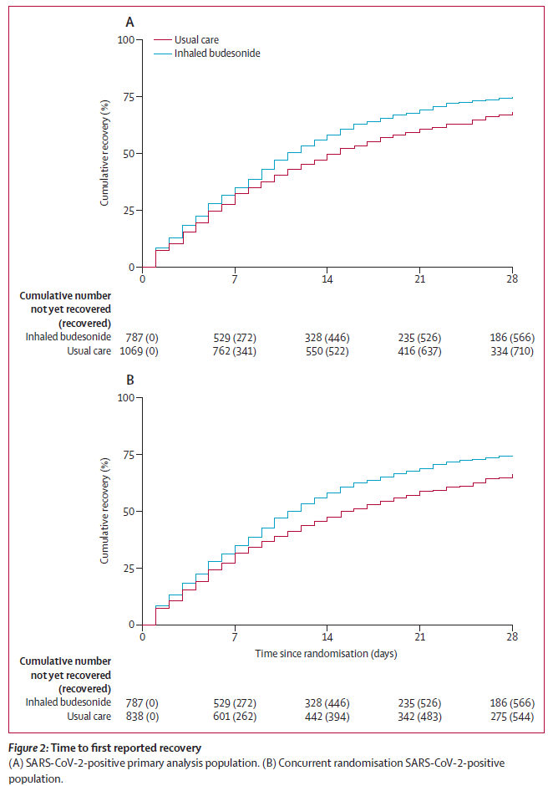
Tratamiento del COVID-19. Ambulatorio.

Slide 21
Tratamiento sintomático
- Nirmatrelvir/ritonavir (Intreacciones)
- Remdesivir (Intravenoso)
- Budesonida
Nuevas moléculas todavía no disponibles
- Ensitrelvir
- Mindeudesivir (V116)
- Obeldesvir

Slide 23
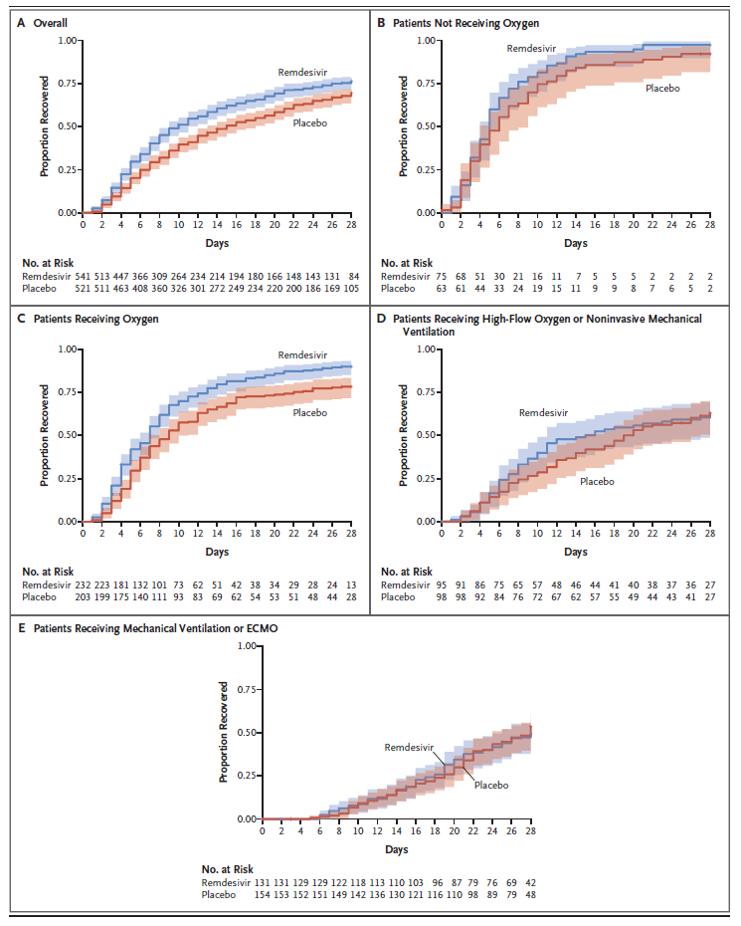
Tratamiento del COVID-19. Hospitalizado
Remdesivir

Slide 24
Tratamiento del COVID-19. Hospitalizado

Slide 25
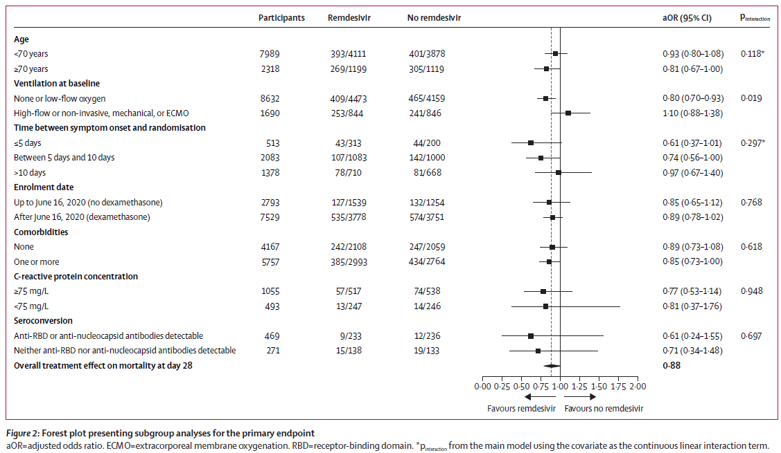
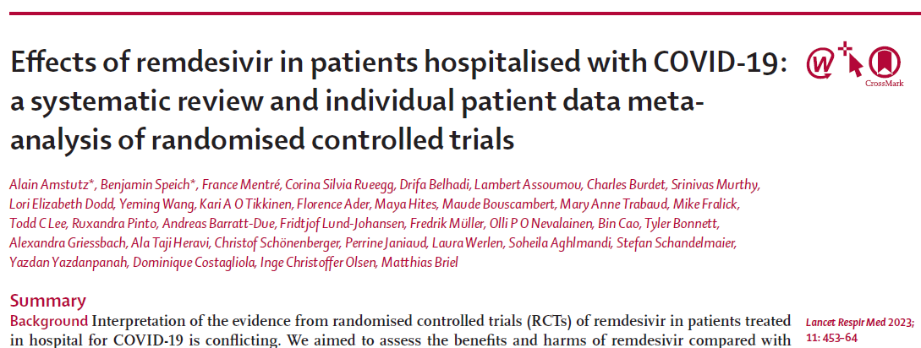
Tratamiento del COVID-19. Hospitalizado
Remdesivir

Slide 26
Tratamiento del COVID-19. Hospitalizado
Remdesivir
COVID-19 que precisen ingreso hospitalario y requieran oxígeno a bajo flujo (<15 L/m).
5 días en inmunocompetentes.

Slide 27
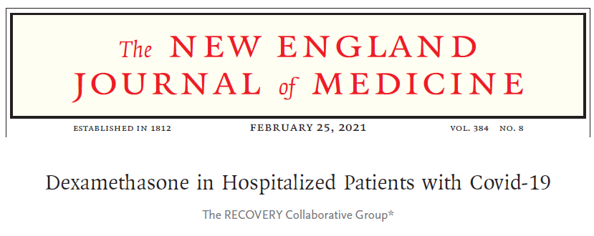
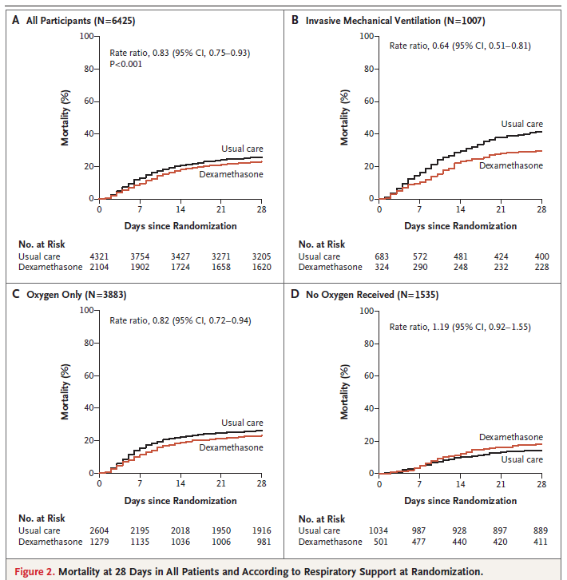
Tratamiento del COVID-19. Hospitalizado

Slide 28
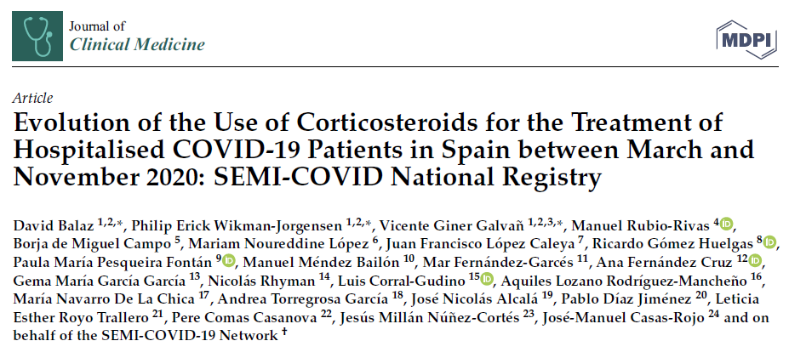
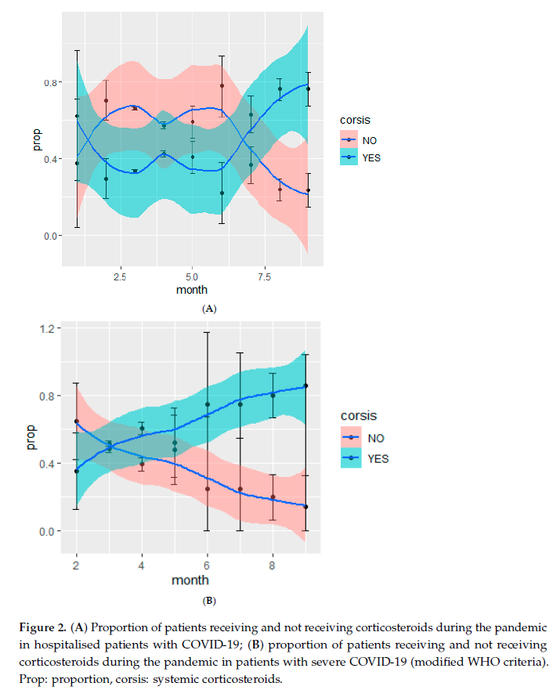
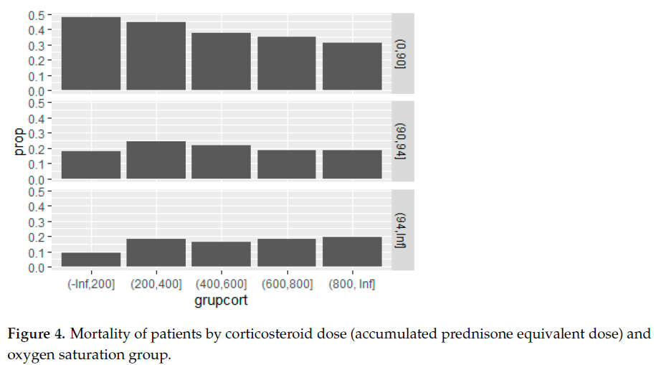
Tratamiento del COVID-19. Hospitalizado

Slide 29
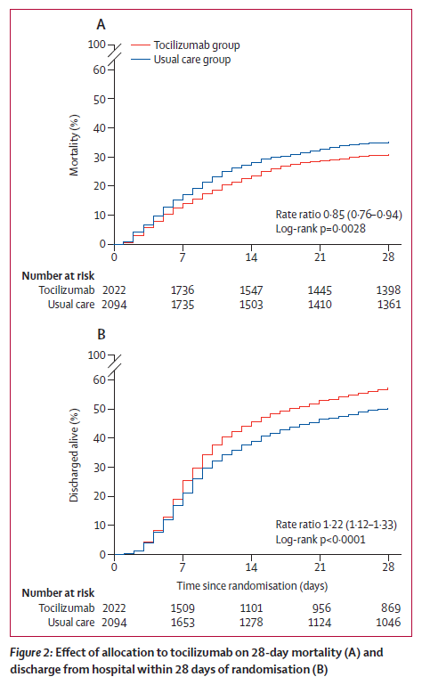
Tratamiento del COVID-19. Hospitalizado

Slide 30
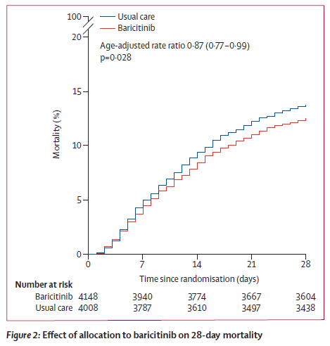
Tratamiento del COVID-19. Hospitalizado

Slide 31
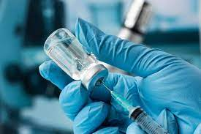
Tratamiento del COVID-19. Inmunodeprimido.

Slide 32
Remdesivir Reduces Mortality in Hospitalized COVID-19 Patients and Immunocompromised Patients Across Variant SARS-CoV-2 Eras
Mozaffari E, et al. CROI Feb 19-22 2023;Abstract #556 y #557.
Notes:
De igual forma, al profundizar en una ampliación de los datos de estos ensayos y metanálisis sobre RDV procedentes del CROI de 2023, se puede comprobar cómo RDV reduce la mortalidad en pacientes hospitalizados por COVID-19 e incluso, también muy importante, en enfermos inmunodeprimidos, aunque el diseño no estuviera dirigido especialmente hacia este tipo de huéspedes.
Se observa disminución de la mortalidad al objetivo y timing de dos y de cuatro semanas, favoreciendo a RDV en el período de estudio global, y cómo este efecto de protección se extiende a lo largo de cada una de las olas pandémicas, ya fuera en etapa predelta, delta u ómicron.

Slide 33
El tratamiento precoz con remdesivir reduce la mortalidad por cualquier variante de SARS-CoV-2 en pacientes inmunodeprimidos que ingresan en un hospital por COVID.
Notes:
Como se comentaba en diapositivas precedentes, estos datos sobre RDV y su capacidad de protección y de salvar vidas, reduciendo la mortalidad, se han podido comprobar y extender al grupo de pacientes inmunocomprometidos hospitalizados, en estos resultados provenientes de la práctica clínica cotidiana, publicados recientemente en Clin Infect Dis, y que se resumen en la siguiente infografía, muy visual y esclarecedora, y cuya información se amplía en el resumen del trabajo, a continuación (en inglés).
RDV se asoció con una reducción en la mortalidad a los 14 y 28 días en pacientes inmunocomprometidos hospitalizados con COVID-19 (30 % y 25 % de riesgo más bajo, respectivamente). Una vez más, siempre con tratamiento precoz, y además para cualquier variante de SARS-CoV-2.
--------------------------------
Background. Immunocompromised patients are at high risk of severe coronavirus disease 2019 (COVID-19) and death, yet treatment strategies for immunocompromised patients hospitalized for COVID-19 reflect variations in clinical practice. In this comparative effectiveness study, we investigated the effect of remdesivir treatment on inpatient mortality among immunocompromised patients hospitalized for COVID-19 across all variants of concern (VOC) periods.
Methods. Data for immunocompromised patients hospitalized for COVID-19 between December 2020 and April 2022 were extracted from the US PINC AITM Healthcare Database. Patients who received remdesivir within 2 days of hospitalization were matched 1:1 using propensity score matching to patients who did not receive remdesivir. Additional matching criteria included admission month, age group, and hospital. Cox proportional hazards models were used to examine the effect of remdesivir on risk of 14- and 28-day mortality during VOC periods.
Results. A total of 19 184 remdesivir patients were matched to 11 213 non-remdesivir patients. Overall, 11.1% and 17.7% of remdesivir patients died within 14 and 28 days, respectively, compared with 15.4% and 22.4% of non-remdesivir patients. Remdesivir was associated with a reduction in mortality at 14 (hazard ratio [HR], 0.70; 95% confidence interval, .62–.78) and 28 days (HR, 0.75; 95% CI, .68–.83). The survival benefit remained significant during the pre-Delta, Delta, and Omicron periods.
Conclusions. Prompt initiation of remdesivir in immunocompromised patients hospitalized for COVID-19 is associated with significant survival benefit across all variant waves. These findings provide much-needed evidence relating to the effectiveness of a foundational treatment for hospitalized COVID-19 patients among a high-risk population.

Slide 34
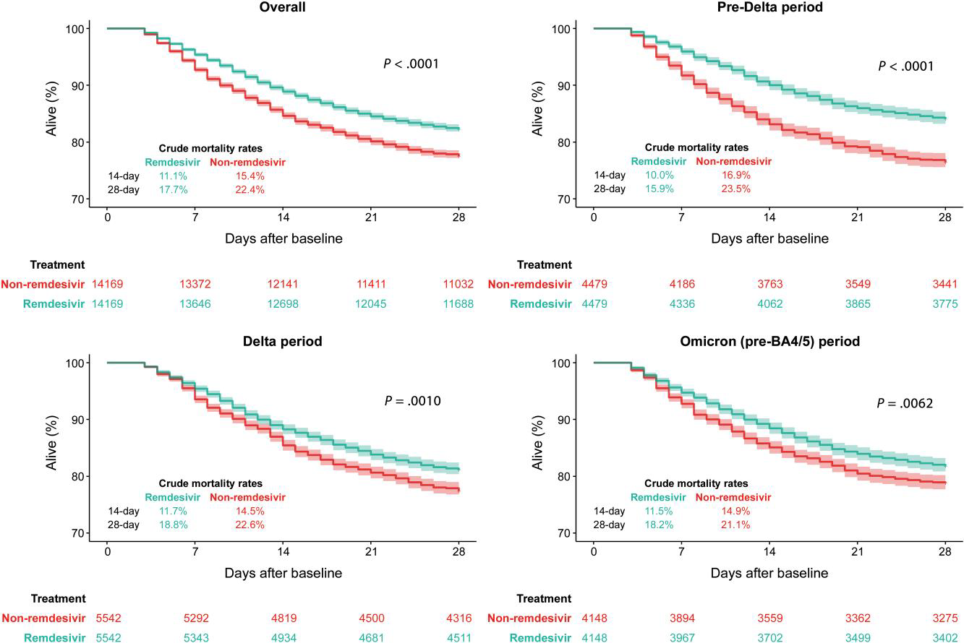
Remdesivir Reduced Mortality in Immunocompromised Patients Hospitalized for Coronavirus Disease 2019 Across Variant Waves: Findings From Routine Clinical Practice
Mozaffari E, et al. Clin Infect Dis, published online 9 August 2023.
Kaplan–Meier curves for time to mortality among immunocompromised patients across the COVID-19 variant periods.
Notes:
Kaplan–Meier curves for time to mortality among immunocompromised patients across the coronavirus disease 2019 variant periods. “Days after baseline”
refers to the time during which outcomes were assessed following the 2-day period in which remdesivir treatment administration was identified (baseline).
Prosiguiendo con el mismo artículo y serie publicada en el Clin Infect Dis, un total de 19 184 pacientes con remdesivir fueron emparejados con 11 213 pacientes sin remdesivir. En general, el 11,1 % y el 17,7 % de los pacientes con remdesivir murieron en 14 y 28 días, respectivamente, en comparación con el 15,4 % y el 22,4 % de los pacientes sin remdesivir. Remdesivir se asoció con una reducción de la mortalidad a los 14 días (HR, 0,70; intervalo de confianza del 95 %, 0,62-0,78) y a los 28 días (HR, 0,75; IC del 95 %, 0,68-0,83). El beneficio de supervivencia siguió siendo significativo durante los períodos pre-delta, delta y ómicron.

Slide 35
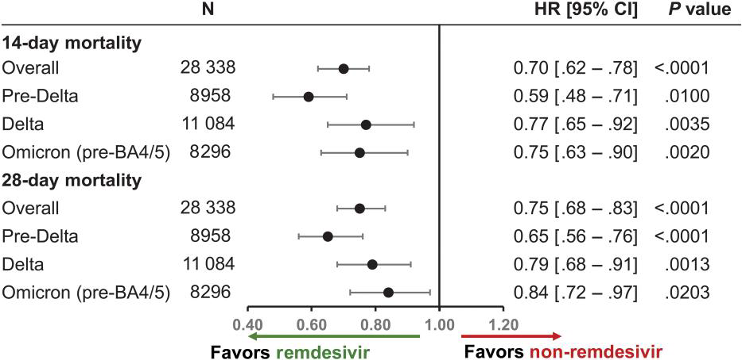
Mortality (14-day and 28-day ) among immunocompromised patients across the coronavirus disease 2019 variant periods
Mozaffari E, et al. Clin Infect Dis, published online 9 August 2023.
Notes:
El inicio oportuno de remdesivir en pacientes inmunocomprometidos hospitalizados por COVID-19 se asocia con un beneficio de supervivencia significativo en todas las oleadas de variantes. Estos hallazgos proporcionan evidencia muy necesaria sobre la efectividad de un tratamiento fundamental para pacientes hospitalizados con COVID-19 entre una población de alto riesgo.
14-day and 28-day mortality among immunocompromised patients across the coronavirus disease 2019 variant periods (adjusted Cox proportional hazards model). Immunocompromised conditions included cancer, solid organ and hematopoietic stem cell transplant, hematologic malignancies, moderate or severe primary immunodeficiencies,
immunosuppressive medications, asplenia, bone marrow failure/aplastic anemia, human immunodeficiency virus, and toxic effects of antineoplastics.
Estimates adjusted for age, admission month, hospital ward on admission (intensive care unit vs general ward), and baseline treatments (anticoagulants, convalescent plasma, corticosteroids, baricitinib, tocilizumab). Abbreviations: CI, confidence interval; HR, hazard ratio.

Slide 36
Summary of Key Guidelines Recommendations for RDV Specific Treatments
Guidelines | Not Hospitalized | Hospitalized Not on O₂ | Hospitalized on O₂ |  | Hospitalized on IMV or ECMO
WHO¹ | RDV Non-severe patients at highest risk of hospitalization | RDV Patients with severe COVID-19 |  |  | Not recommended Patients with critical COVID-19
NIH² | RDV Mild-moderate patients at high risk of disease progression For patients hospitalized for reasons other than COVID-19 and with mild to moderate COVID-19 who are at high risk of progressing to severe COVID-19, they should be managed as non-hospitalized patients with COVID-19. | RDV Patients who are at high risk of progressing to severe COVID-19 | Low-flow RDV@ Patient requires minimal O₂ RDV@ + DEX Add BARI or TOCI to above regimen to patients with rapidly increasing oxygen needs and systemic inflammation. | High-flow/NIV DEX DEX + TOCI*# or DEX + BARI*# Add RDV to either of the above-mentioned regimens in certain patients (i.e., immunocompromised). | NA
IDSA³ | RDV |  | RDV RDV + BARI If corticosteroids can’t be used |  | Not recommended
MHLW⁴ | RDV
ESCMID^{5,6} | RDV | RDV |  | Not recommended
NICE⁷ | RDV |  |  | RDV for clinical trial use only | RDV for clinical trial use only
@If these patients progress to requiring HFNC oxygen, NIV, MV, or ECMO, the full course of remdesivir should still be completed.
*If PO baricitinib and IV tocilizumab are not available or not feasible to use, PO tofacitinib can be used instead of PO baricitinib (BII), and IV sarilumab can be used instead of IV tocilizumab (BIIa).
#If baricitinib or tocilizumab are not readily available, start dexamethasone while waiting for the additional immunomodulator to be acquired. If other immunomodulators cannot be obtained or are contraindicated, use dexamethasone alone.
Abbreviations: BARI, baricitnib; DEX, dexamethasone; ECMO, extracorporeal membrane oxygenation; ESCMID, European Society of Clinical Microbiology and Infectious Diseases; IDSA, Infectious Diseases Society of America; IMV, invasive mechanical ventilation; MHLW, Ministry of Health, Labor, and Welfare; NA, not applicable; NICE, National Institute for Health and Care Excellence; NIH, National Institutes of Health; NIV, noninvasive ventilation; O₂, oxygen; RDV, remdesivir; TOCI, tocilizumab; WHO, World Health Organization.
1. WHO. Therapeutics and COVID-19: living guideline. Accessed June 2023. https://www.who.int/publications/i/item/WHO-2019-nCoV-therapeutics-2023.1. 2. NIH. Coronavirus disease 2019 (COVID-19) treatment guidelines. Accessed July 2023. https://www.covid19treatmentguidelines.nih.gov/ 3. IDSA. Infectious Diseases Society of America guidelines on the treatment and management of patients with COVID-19. Accessed June 2023. https://www.idsociety.org/COVID19guidelines. 4. MHLW. COVID-19 infection medical guidance. Version 9.0. 5. Bartoletti M, et al. ESCMID COVID-19 living guidelines: drug treatment and clinical management. Clin Microbiol Infect. 2022;28(2):222-38. doi: 10.1016/j.cmi.2021.11.007. 6. Bartoletti M, et al. ESCMID COVID-19 guidelines: an update on treatment for patients with mild/moderate disease. Clin Microbiol Infect. 2022;28(12):1578-90. doi: 10.1016/j.cmi.2022.08.013. 7. NICE. COVID-19 rapid guideline: managing COVID-19. Accessed June 2023. https://files.magicapp.org/guideline/6efa2c8e-a2fe-434c-ab83-49194764fbbe/published_guideline_7158-28_1.pdf.
Notes:
Llegados aquí, se procede a incluir en esta tabla-resumen las principales recomendaciones e indicaciones que sobre RDV realizan las distintas sociedades científicas que ya hemos comentado en la parte inicial de la exposición, catalogando sus potenciales indicaciones, coincidentes o diferentes según qué directrices consultemos, en los pacientes y en sus diferentes escenarios de riesgo y de levedad-gravedad de formas de presentación de la infección por SARS-CoV-2. Algunas guías como IDSA, NICE o ESCMID tienen amplias coincidencias, pero las del NIH y la OMS tienen sus particularidades que conviene matizar y contrastar.
Esta información nos dará una justificación para la argumentación final de esta presentación, sobre todo cuando dirijamos nuestro enfoque a los pacientes más inmunocomprometidos, siempre carentes de evidencias suficientes y «marginados» del core de las guías.

Slide 37
Update of recommendations for the management of COVID-19 in patients with haematological malignancies, haematopoietic cell transplantation and CAR-T therapy, from the 2022 European Conference on Infections in Leukaemia (ECIL 9)
Cesaro S, et al. Leukemia 2023; https://doi.org/10.1038/s41375-023-01938-5
Summary of ECIL-9 recommendations on therapy for SARS-CoV-2/COVID-19 in adult and pediatric onco-hematological patients.
Notes:
Por ello, exponemos a manera de ejemplo el posicionamiento de las guías del ECIL, cómo además de adoptar y adaptar las recomendaciones de pacientes inmunocompetentes a este grupo extremo de enfermos inmunocomprometidos, como son los oncohematológicos y receptores de TPH o de terapias celulares CAR-T, tímidamente se van ofreciendo y comentando opciones de tratamiento basadas en combinaciones de antivirales y de potenciales usos de tratamientos adyuvantes, así como de prolongación de su duración, ya sean RDV o NTV/r.
Estas recomendaciones se pueden subrayar y leer en esta y las siguientes diapositivas, sobre todo para casos de enfermedad persistente o con viremia sostenida y no negativizada, con detectabilidad permanente o recurrente del SARS-CoV-2.

Slide 38
Update of recommendations for the management of COVID-19 in patients with haematological malignancies, haematopoietic cell transplantation and CAR-T therapy, from the 2022 European Conference on Infections in Leukaemia (ECIL 9)
Cesaro S, et al. Leukemia 2023; https://doi.org/10.1038/s41375-023-01938-5
Summary of ECIL-9 recommendations on therapy for SARS-CoV-2/COVID-19 in adult and pediatric onco-hematological patients.
Notes:
He aquí las nuevas recomendaciones añadidas a la actualización de estas guías COVID-19 del ECIL-9, especialmente los comentarios basados en opinión de expertos sobre COVID prolongado o infección perdurable (incluso asintomática) por SARS-CoV-2. Aquí es donde se incluye y explicita, a manera de novedad consensuada, la posibilidad de considerar la combinación de antivirales entre sí o con anticuerpos monoclonales (si siguieran siendo activos frente a las variantes), o bien con alto título de plasma híbrido de convalecientes ómicron, todo ello con el objetivo de conseguir mejoría clínica y/o prevenir la progresión de la enfermedad o la diseminación viral entre pacientes vulnerables.
Debe considerarse, por todo ello, el riesgo de desarrollo de resistencias o de pérdida de actividad neutralizante, más para los anticuerpos monoclonales que para los propios antivirales y, por tanto, monitorizar los linajes sucesivos del SARS-CoV-2 virológica y epidemiológicamente.

Slide 39
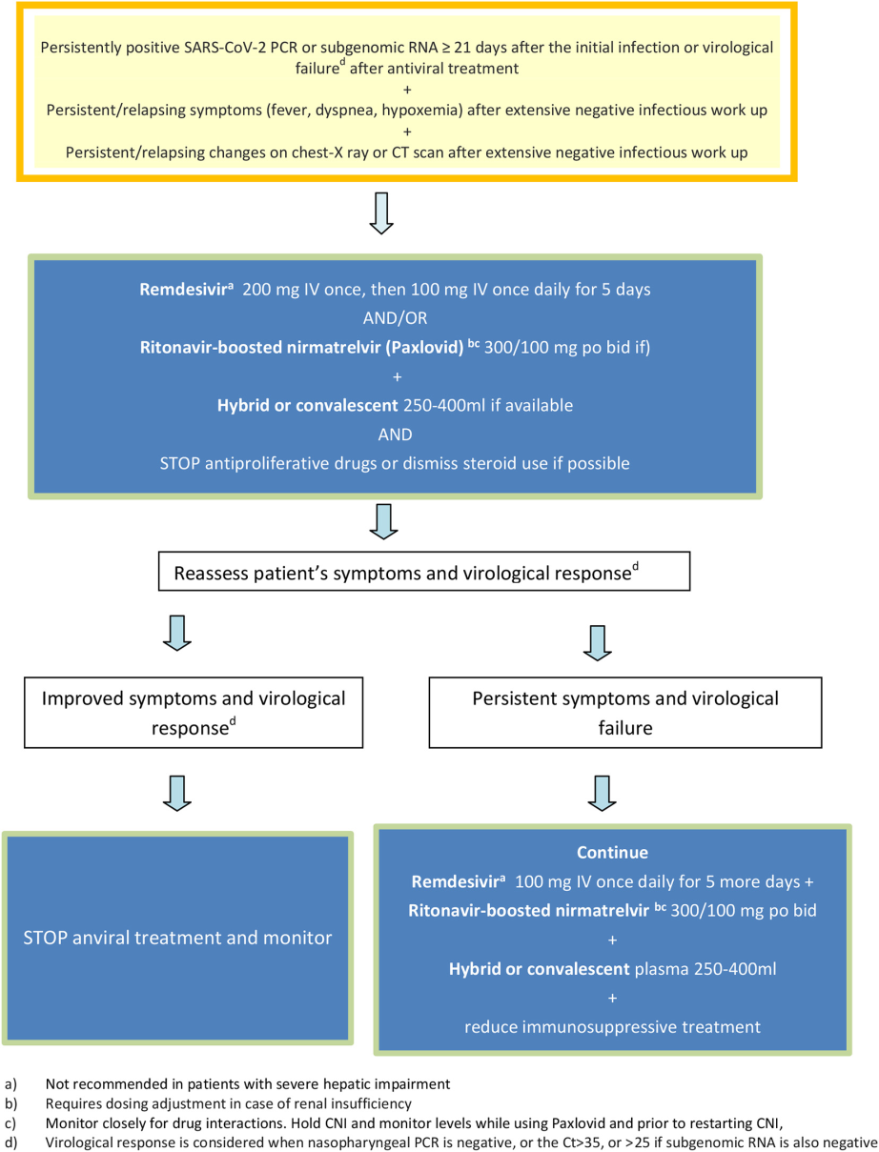
Executive summary of the consensus statement of the group for the study of infection in transplantation and other immunocompromised host (GESITRA-IC) of the Spanish Society of Infectious Diseases and Clinical Microbiology (SEIMC) on the treatment of SARS-CoV-2 infection in solid organ transplant (SOT) recipients.
Proposed treatment algorithm for solid organ transplant recipients with prolonged shedding.
_{f} Virological response is considered when nasopharyngeal PCR is negative, or the Ct>35, or >25 if subgenomic RNA is also negative.
Herrera S, et al. Transplant Rev. 2023 Aug 11;37:100788.
Notes:
Lo mismo podemos comentar en el grupo de pacientes con trasplante de órgano sólido (TOS) en el contexto de diseminación o liberación prolongada en el tiempo. Estas son las primeras guías de producción nacional por el grupo de estudio GESITRA-IC de la SEIMC, sobre el tratamiento de COVID-19 en inmunodeprimidos receptores de TOS. Incluye el manejo de la replicación viral persistente basándose en combinaciones de antivirales y otros productos bloqueantes del SARS-CoV-2, evaluando la respuesta clínica, virológica y radiológica. Puede incluir tratamientos prolongados en el tiempo, vigilando la funcionalidad hepática, la monitorización de parámetros de función renal y las interacciones farmacológicas con los inmunosupresores del trasplante.

Slide 40
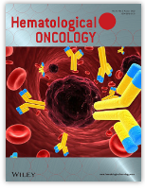
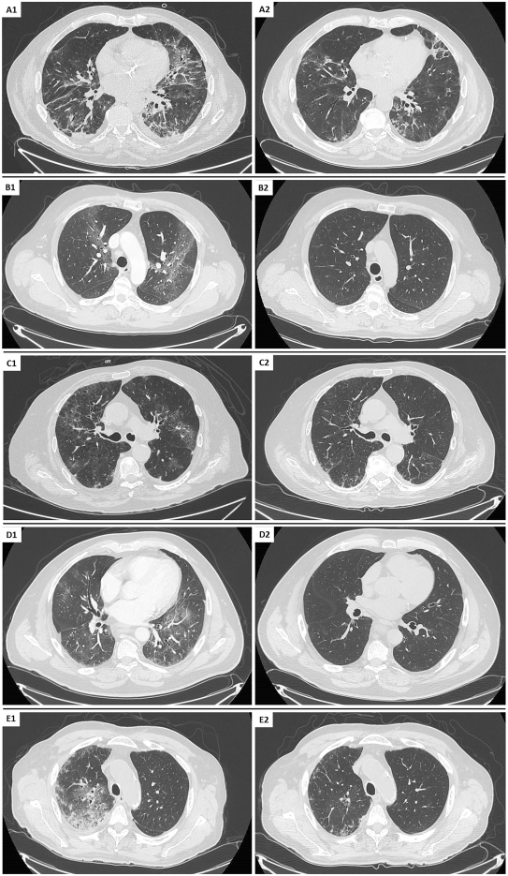
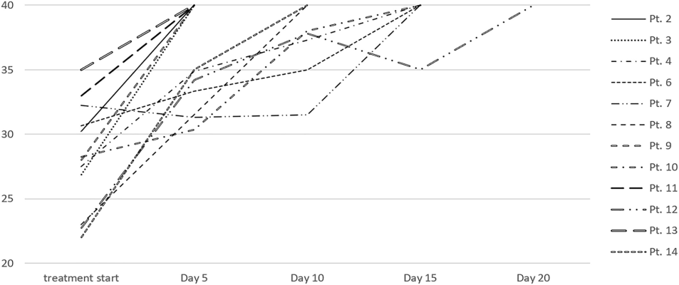
Pasquini A, et al. Hematological Oncol 2023. https://doi.org/10.1002/hon.3206
Pacientes adultos (n= 14; 3 hospitales) con neoplasias malignas de células B e infección por SARS-CoV-2 persistente (7 leves; 9 con neumonitis intersticial).
Tratamientos con terapias anticélulas B (anti-CD20) o CAR-T.
Deterioro grave inmunidad humoral adaptativa.
Mediana de tiempo de 42 días entre diagnóstico y combinación.
Tratamiento antiviral combinado RDV + nirmatrelvir/r (mediana duración: 10 días).
Resolución de síntomas COVID en todos, tras mediana de 6 días (IQR 4-11).
Eliminación viral en todos tras mediana de 9 días (IQR 5-11).
Notes:
A pesar de los esfuerzos mundiales de vacunación, los pacientes inmunocomprometidos siguen teniendo un alto riesgo de sufrir morbilidad asociada a la COVID-19. En particular, los pacientes con inmunidad humoral deteriorada han mostrado un alto riesgo de infección persistente. Se presentan en el estudio una serie de casos de pacientes adultos con neoplasias malignas de células B y/o sometidos a terapias dirigidas a células B con infección persistente por SARS-CoV-2 y tratados con una terapia antiviral combinada de remdesivir y nirmatrelvir/ritonavir, en tres hospitales académicos terciarios italianos. Un total de 14 pacientes con inmunidad humoral adaptativa deteriorada e infección prolongada por SARS-CoV-2 fueron tratados con terapia antiviral dual. La mediana de edad fue de 60 (RIC 56-68) años y 11 eran hombres. Doce pacientes tenían linfoma de células B, un paciente tenía leucemia linfocítica crónica y un paciente tenía esclerosis múltiple. Trece de 14 pacientes habían recibido terapias previas dirigidas a células B, que consistían en anticuerpos monoclonales anti-CD20 en 11 pacientes y terapia con receptor de antígeno quimérico T en 2 pacientes. La mediana de tiempo entre el diagnóstico y el inicio del tratamiento fue de 42,0 (IQR 35-46) días. Siete pacientes tenían enfermedad leve, 6 moderada y uno grave. Nueve pacientes tenían signos de neumonitis intersticial en la tomografía computarizada de tórax antes del tratamiento. La mediana de duración de la terapia combinada de nirmatrelvir/ritonavir y remdesivir fue de 10 días. Todos los pacientes mostraron resolución de los síntomas relacionados con la COVID-19 después de una mediana de 6 (IQR 4-11) días y eliminación viral después de 9 (IQR 5-11) días. La terapia combinada con remdesivir y nirmatrelvir/ritonavir es una opción de tratamiento prometedora para la COVID-19 persistente-intermitente-recurrente en pacientes inmunocomprometidos con deterioro de la inmunidad humoral, digna de ensayos comparativos prospectivos.

Slide 41
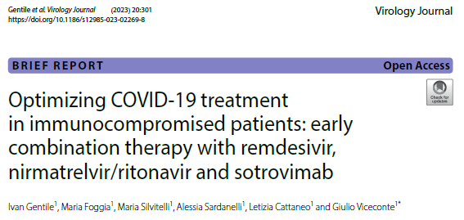
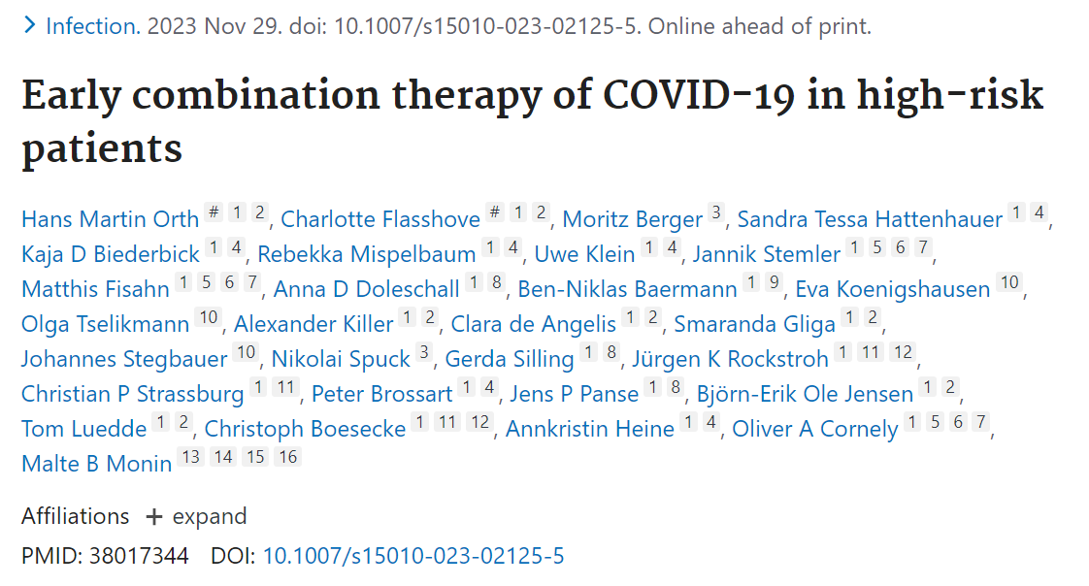
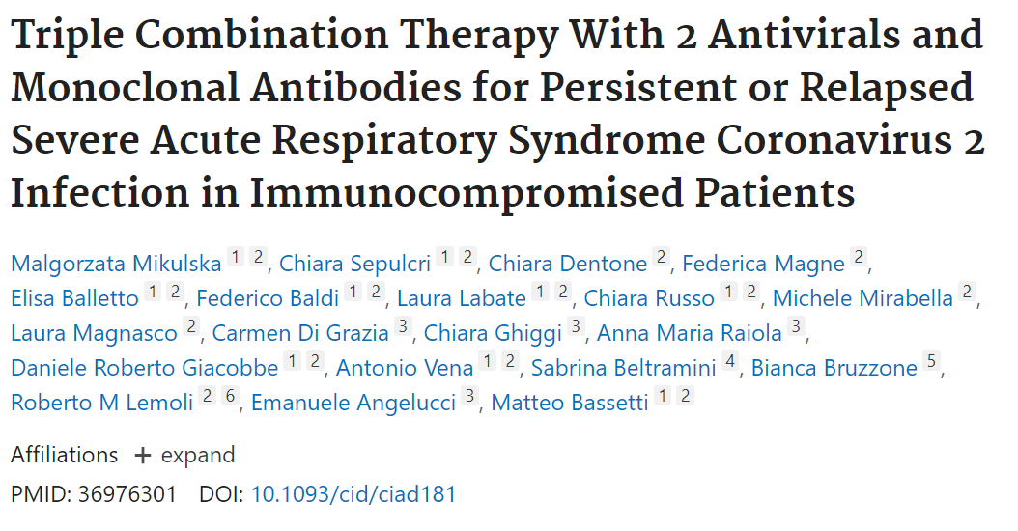
Tratamiento del COVID-19. Inmunodeprimido.

Slide 42
Tratamiento del COVID-19. Ambulatorio
Farmaco | Dosis | Duración
Paracetamol | 1000mg/8h | Mientras tenga clínica
Budesonida inhalada | 200mcg inhalados cada 12 horas | 14 días
Nirmatrelvir/ritonavir | 300mg/100mg /12h. eFGR 30-60ml/min: Nirmatrelvir 150 mg con RTV 100 mg PO dos veces al día. · Si eFGR <30: ¿300/100 1er día y luego 150/100 1 vez/dia?. · Insuficiencia hepática grave (Child-Pugh C): no recomendado. | 5 días
Remdesivir | 200mg IV primer día y luego 100mg IV | 3 días

Slide 43
Tratamiento COVID-19. Hospitalizado
Tratamiento | Dosis | Duración
Remdesivir | 200mg IV primer día y luego 100mg IV | 5 días inmunocompetentes 10 días inmunodeprimidos
Dexametasona | 7.2 mg VO o IV | Hasta retirada de O2 o alta hospitalaria
Tocilizumab | 8mg/kg IV | Dosis única
Baricitinib | 4mg /día (2 mg/día si filtrado glomerular <60ml/min). | 14 días
HBPM | Dosis profilácticas | Durante todo el ingreso

Slide 44
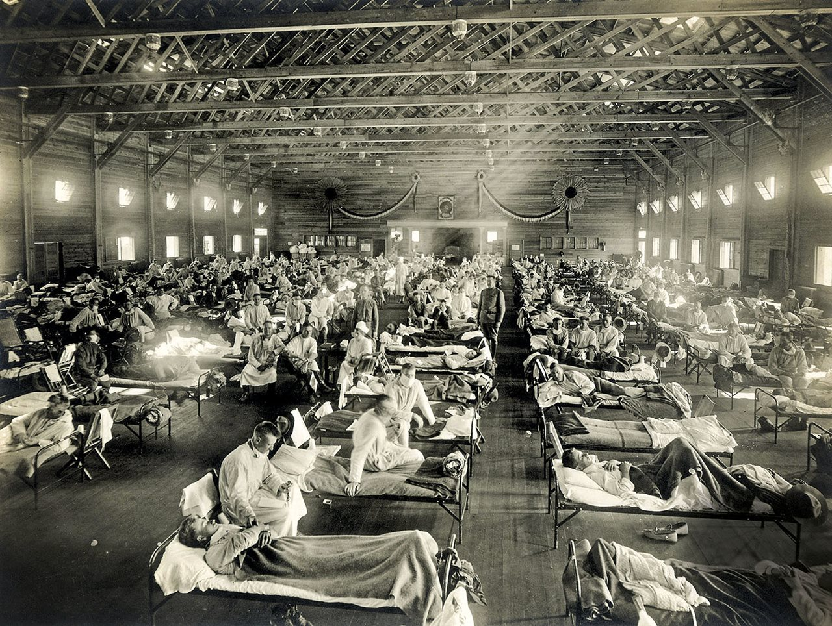

Slide 45
Gripe. Indicaciones de tratamiento.
Adultos y niños con influenza documentada o sospechada
Hospitalizadas con influenza
Ambulatorios de cualquier edad con enfermedad grave o progresiva
Pacientes ambulatorios que tienen un alto riesgo de complicaciones
Niños menores de 2 años
Adultos mayores de 65 años
Mujeres embarazadas y aquellas dentro de las 2 semanas posteriores al parto
IDSA Guidelines 2018

Slide 46
Antivirales
Oseltamivir
Zanamivir
Peramivir
Baloxavir

Slide 47
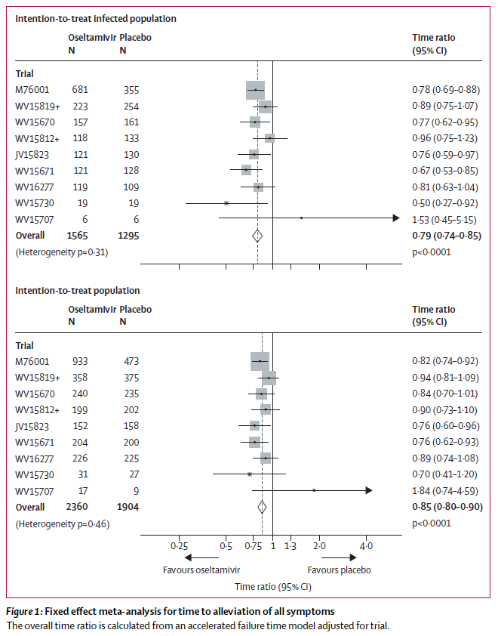
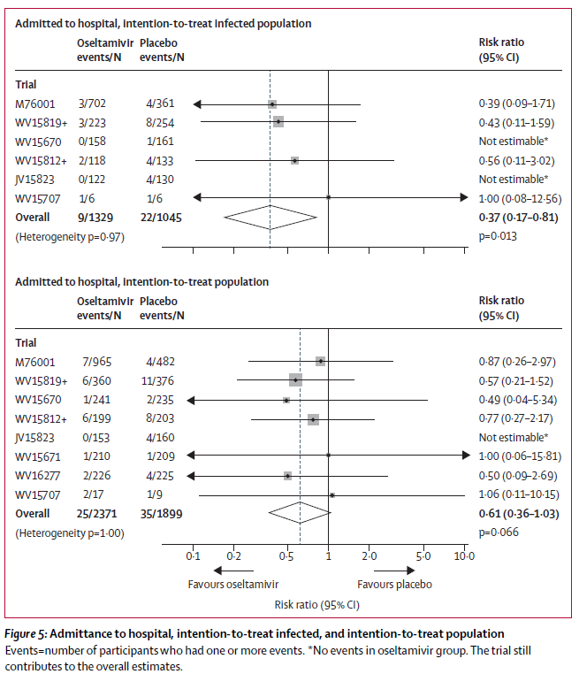
Tratamiento de la Gripe

Slide 48
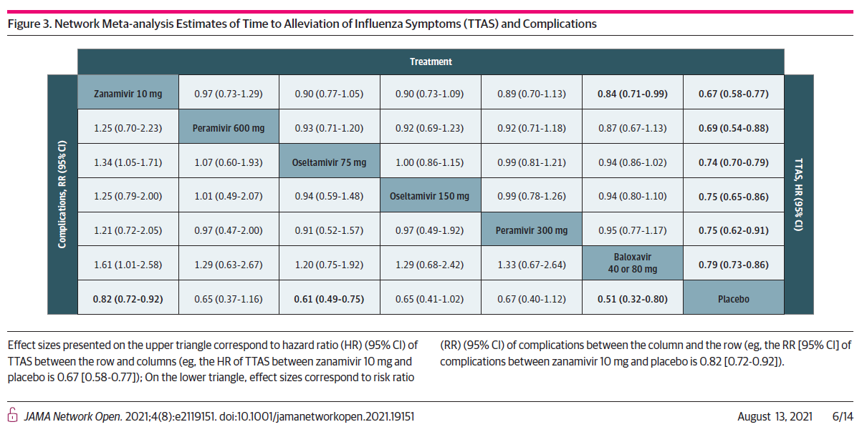
Tratamiento de la Gripe

Slide 49
Tratamiento de la gripe
Fármaco | Dosis | Duración
Oseltamivir | Oral 75mg/12h | 5 días
Zanamivir | Inhalado 10mg /12h | 5 días
Peramivir | Intravenoso 600mg | Dosis única
Baloxavir | Oral 80mg | Dosis única

Slide 50
Mensajes clave
Diagnóstico
Si nos cambia el manejo
Si se hospitaliza
Tratamiento
Sintomático
Reducción de complicaciones en pacientes de riesgo/graves
Hospitalizados
Lecturas complementarias
Medrano et al. Enfermedades Infecciosas y Microbiología Clínica 41 (2023)
Javanian et al. A brief review of influenza infection. Journal of Medical Virology (2021)
Therapeutic strategies for COVID-19: progress and lessons learned. Nature reviews drug Discovery (2023).

